Slide 1
방범시설
위치 정보 분석을 통한 범죄 사각지대 예측
Outliers

Slide 2
목 차
유스케이스 ..................……………………………. page3
시퀀스 다이어그램 ..................…………………… page7
주요화면 설계 ..................…………………………. page9
DB 설계 ..................………………………………. page14
사용 기술 ..................………………………………. page15

Slide 3
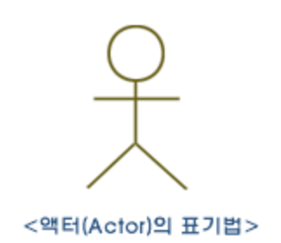
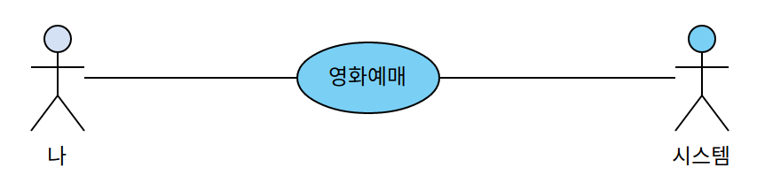
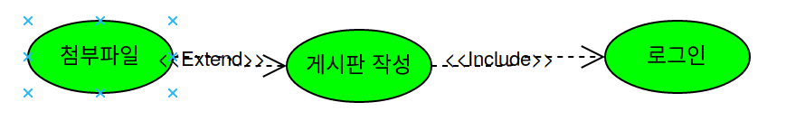
유스케이스
유스케이스는 ? | 액터(행위자), 유스케이스, 그리고 관계로 나타냄.
연관은 ? | 유스케이스와 액터간의 상호작용이 있음을 표현함. (다른 객체에게 메세지를 보냄..)
의존은 ? | 연관의 하위 개념으로 한쪽은 기능을 요청하고 한쪽은 기능을 제공하는 역할로 나뉨!
포함은 ? | 기본 유스케이스에서 다른 유스케이스를 반드시 포함해야함
확장은 ? | 기본 유스케이스에서 다른 유스케이스를 선택적으로 확장하는 관계
나는 영화 예매를 하는 것이며, 영화 예매를 통해 들어오는 정보는 시스템에 입력이 됌
액터는 시스템, 사용자, 연관된 다른 시스템을 모두 엑터로 표현
게시판에 작성하기 위해 로그인은 반드시 필요하며,
게시판에 글을 작성하다가 첨부파일은 필수가 아닌 선택!

Slide 4
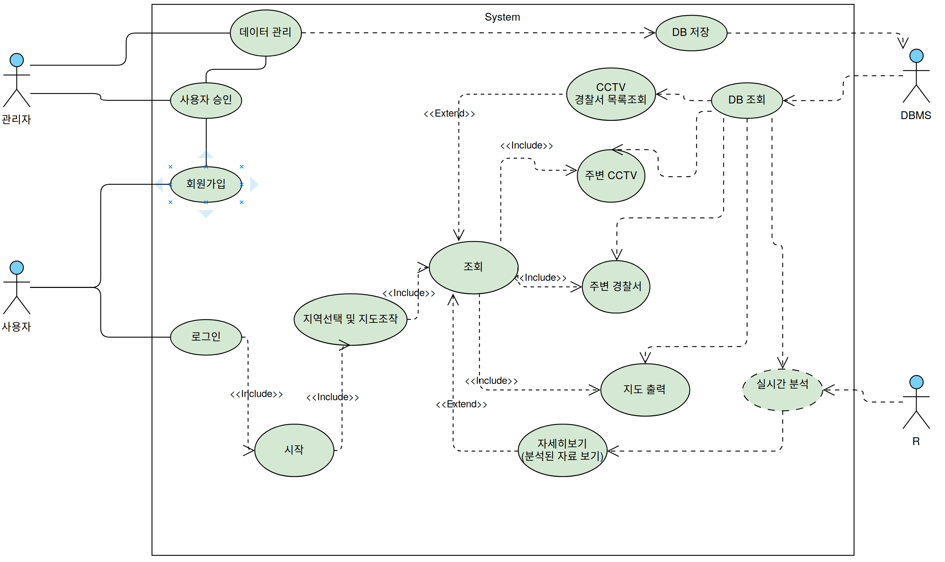
유스케이스

Slide 5
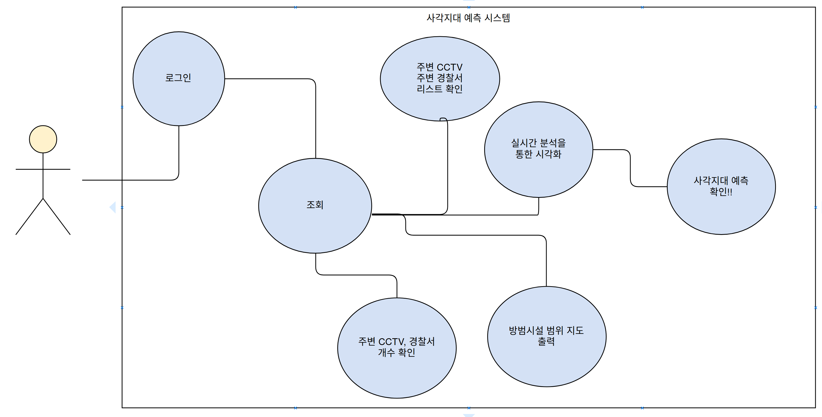
유스케이스 (user)

Slide 6
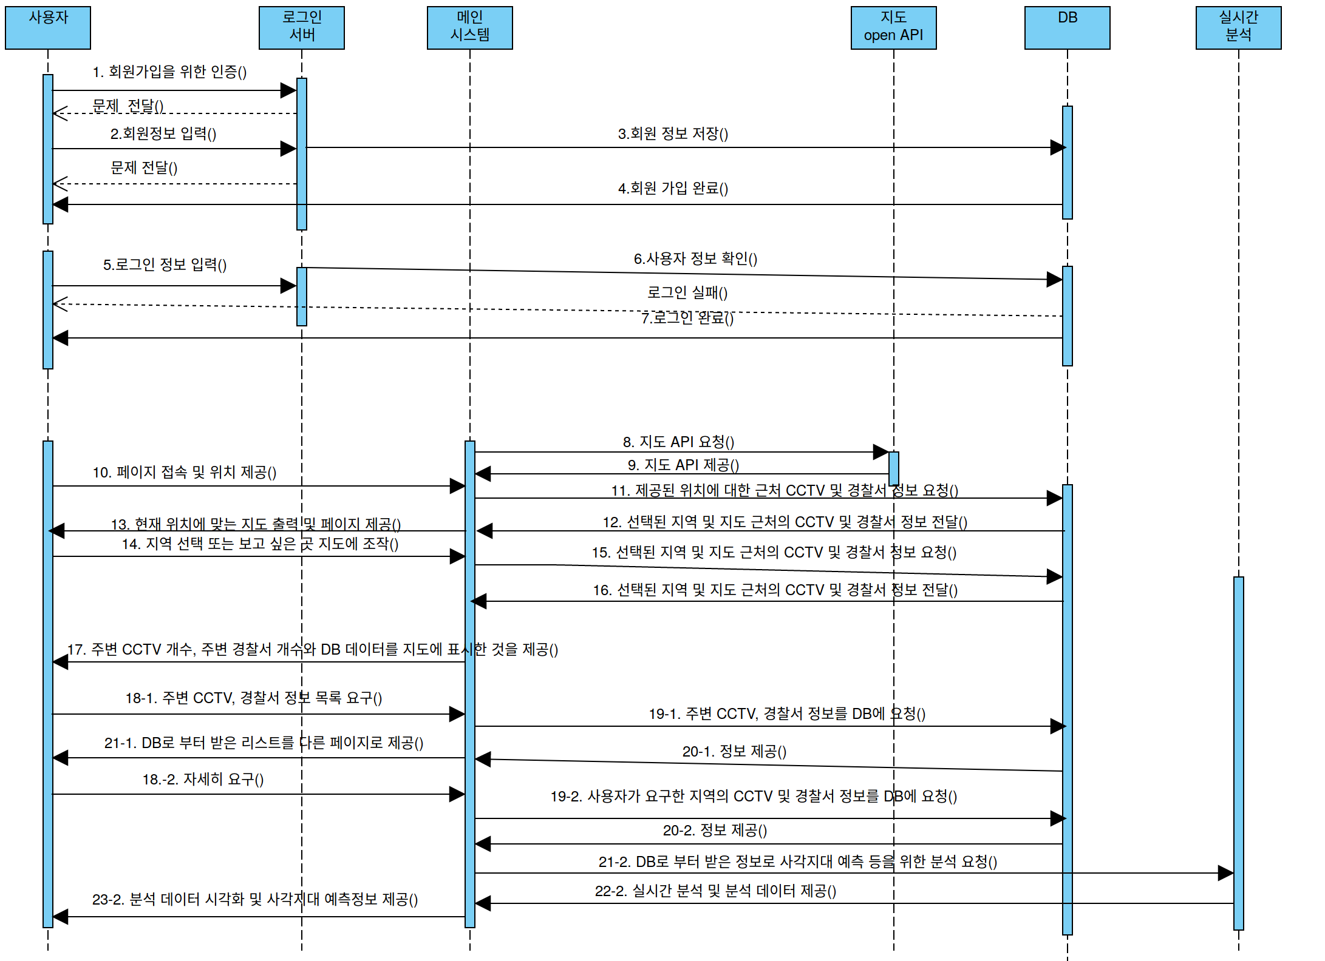
시퀀스 다이어그램

Slide 7
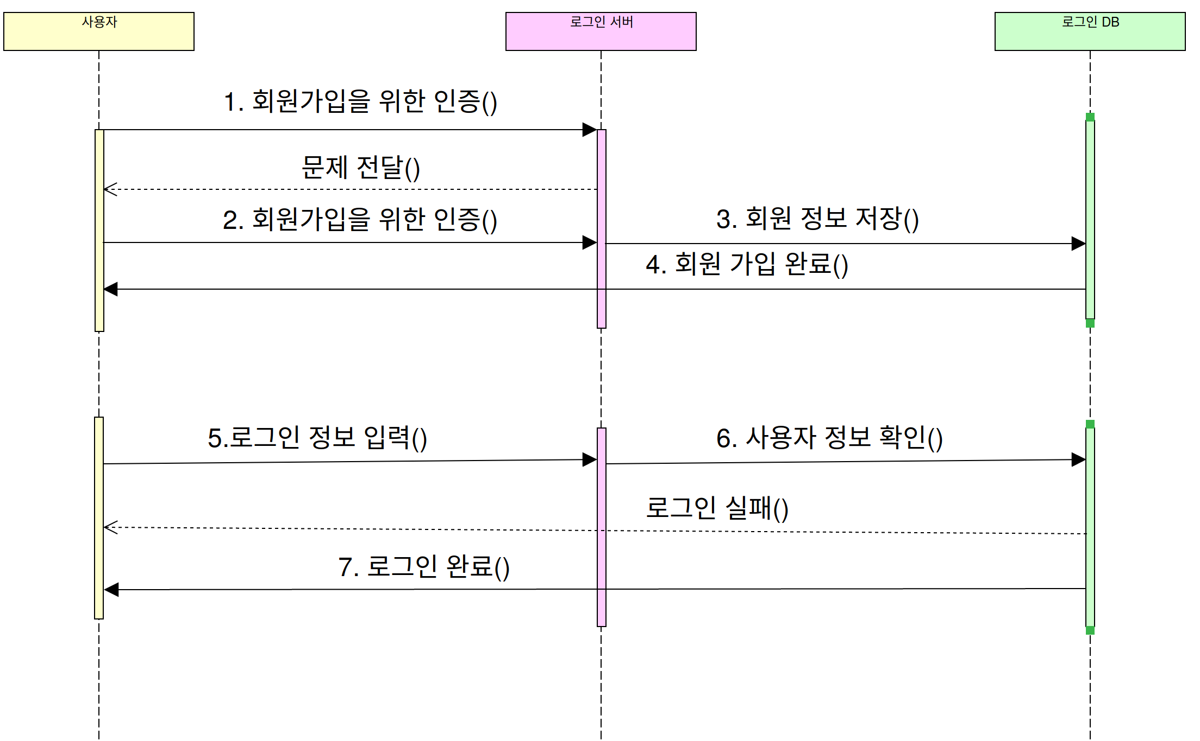
시퀀스 다이어그램(로그인 부분)

Slide 8
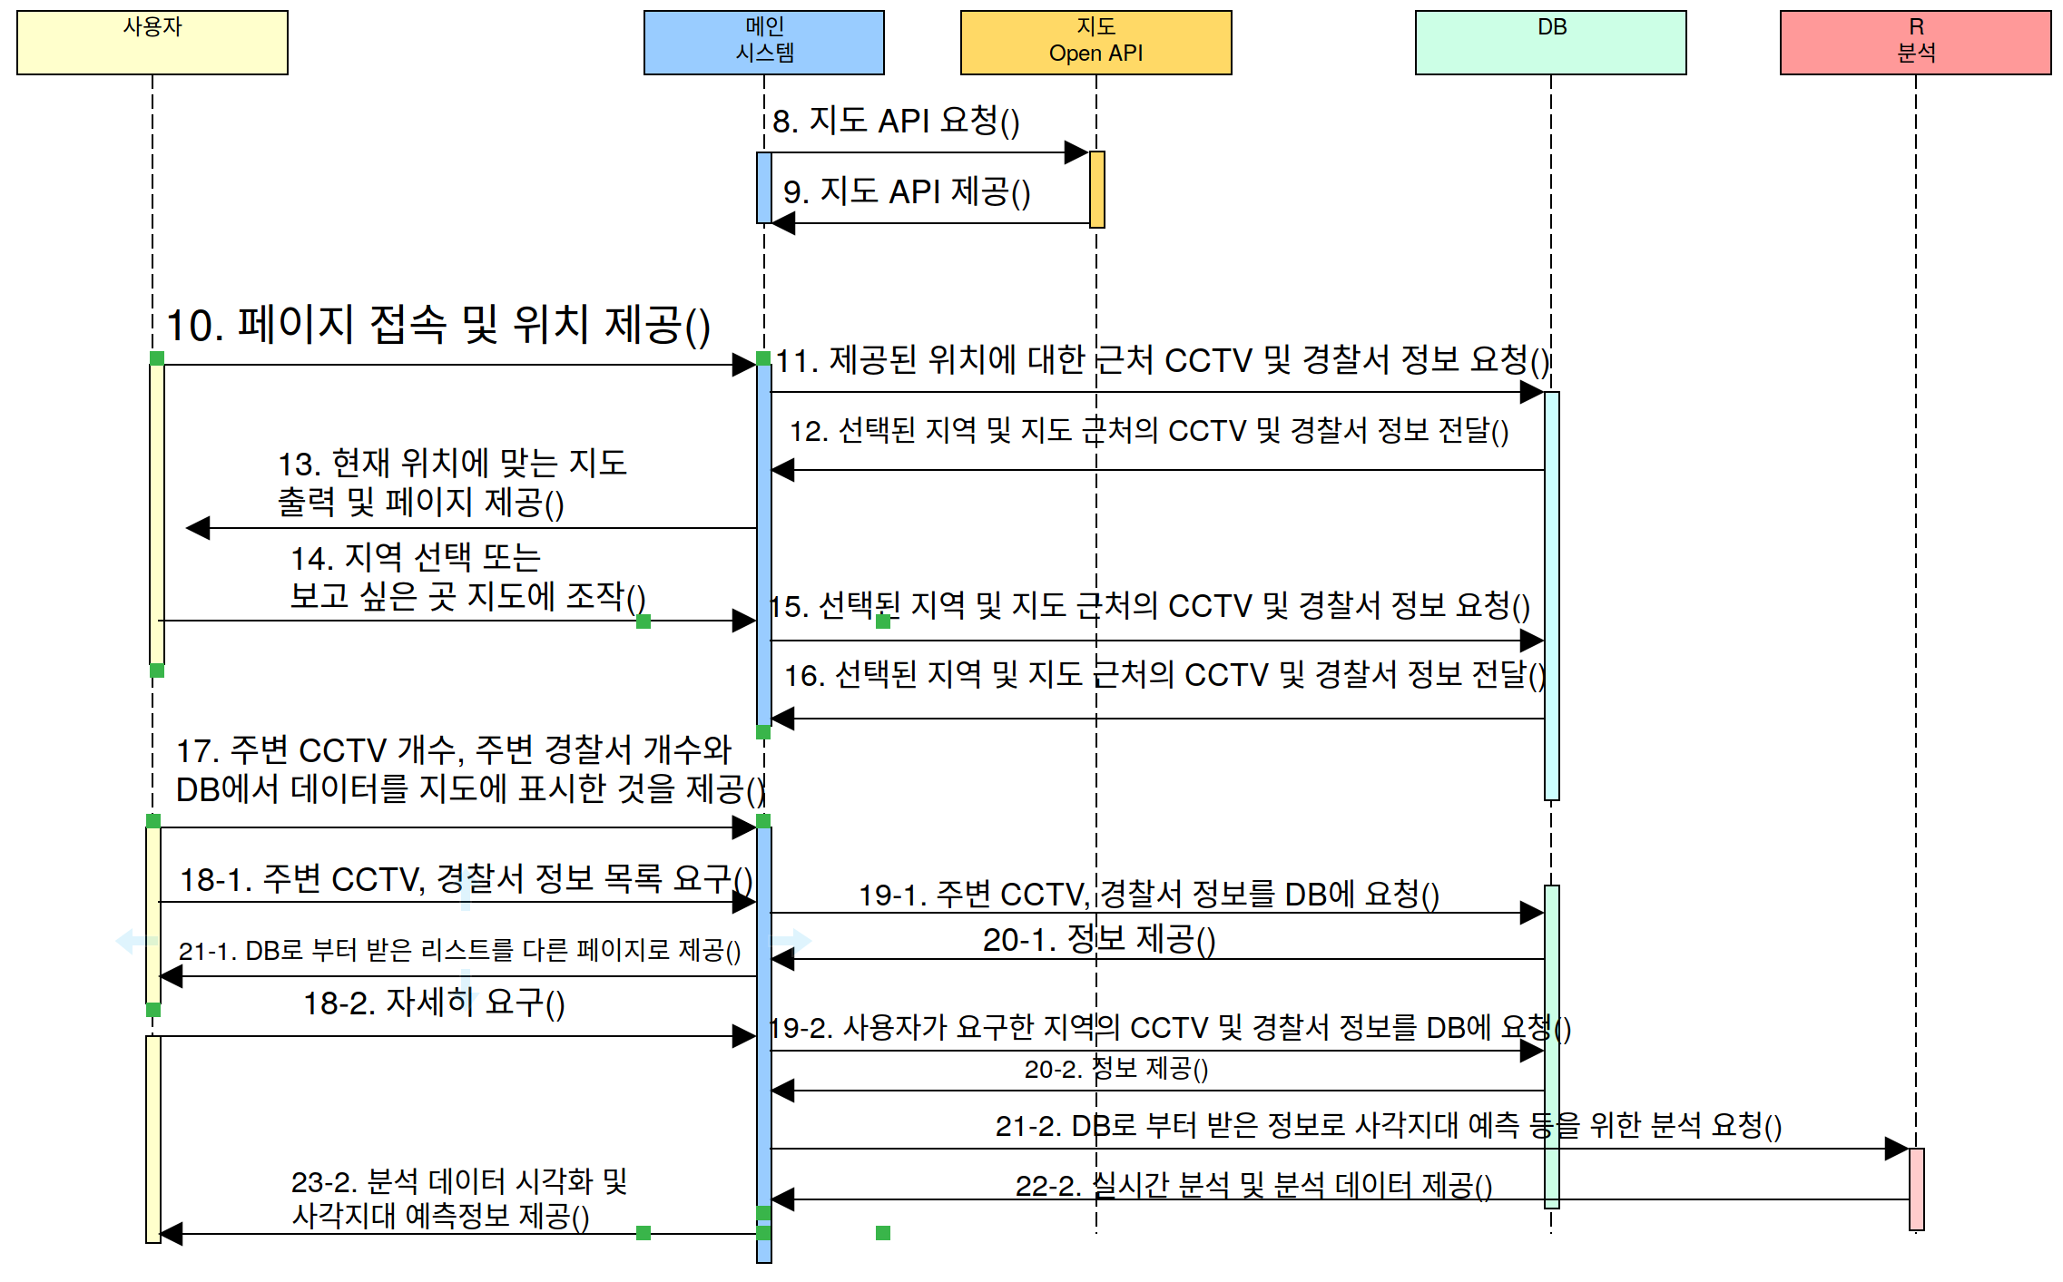
시퀀스 다이어그램(메인 부분)

Slide 9
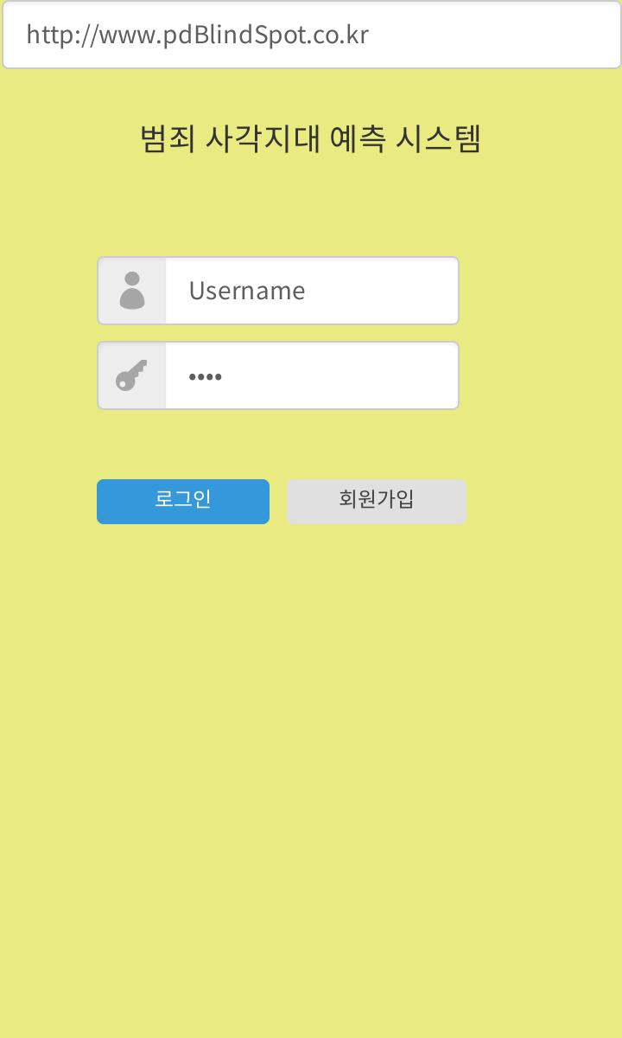
화면 설계
로그인 페이지

Slide 10
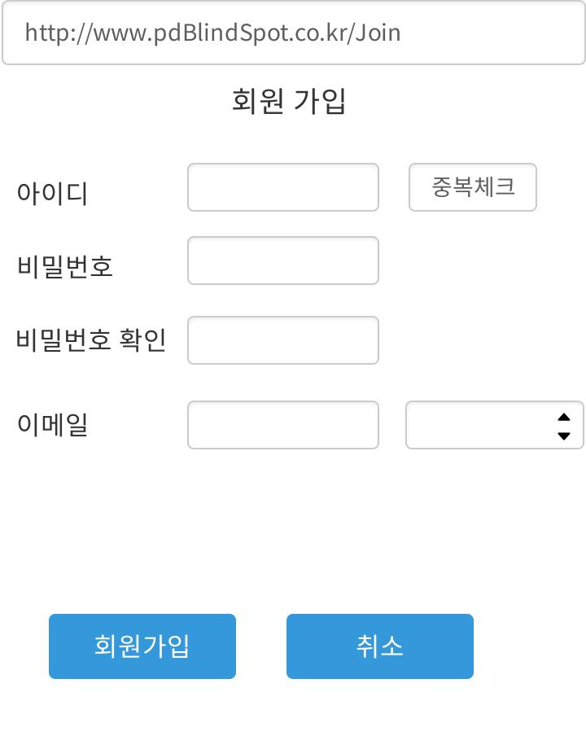
화면 설계
회원가입 페이지

Slide 11
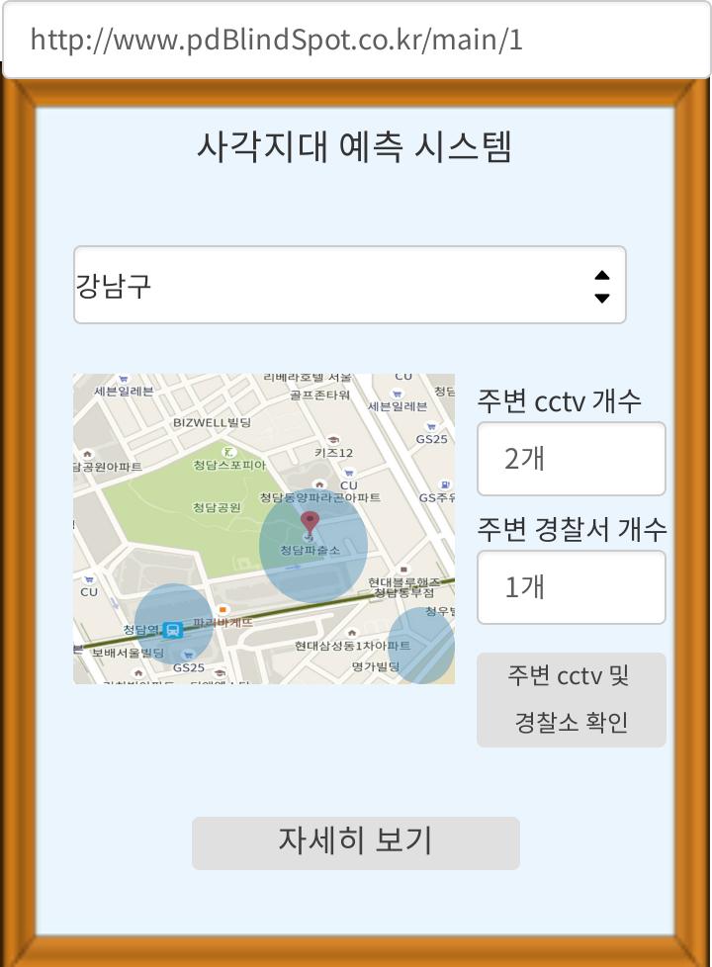
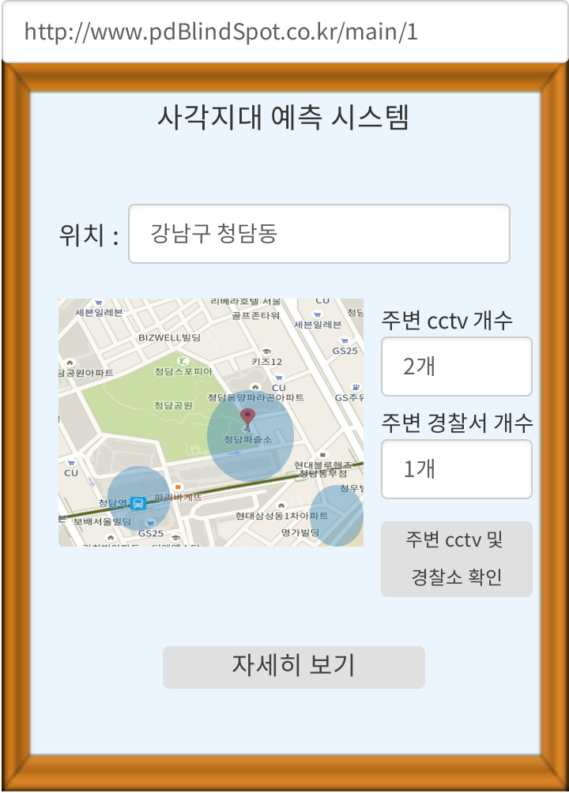
화면 설계
기본 페이지
적용된 페이지

Slide 12
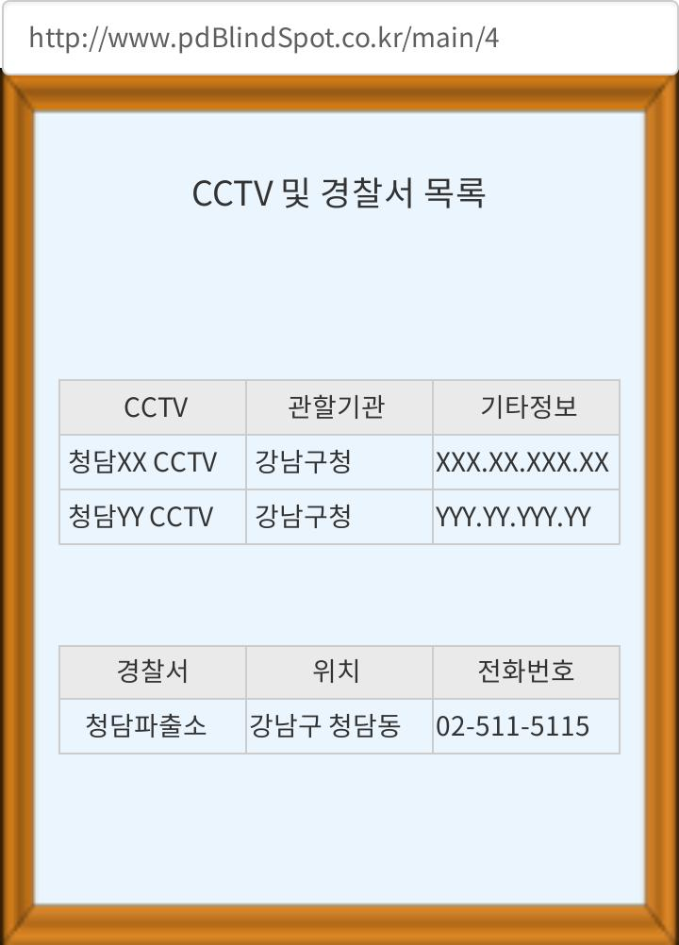
화면 설계
CCTV 및 경찰서 목록 페이지

Slide 13
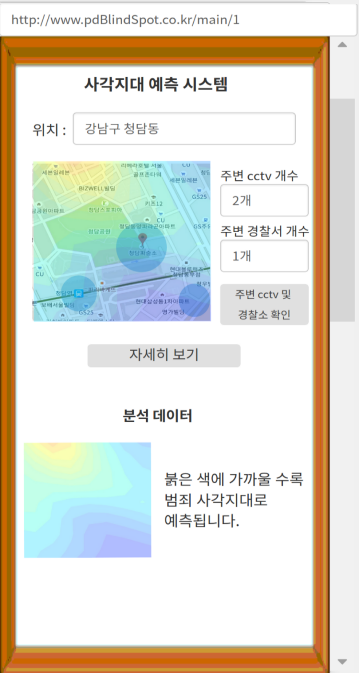
화면 설계
시각화 페이지

Slide 14
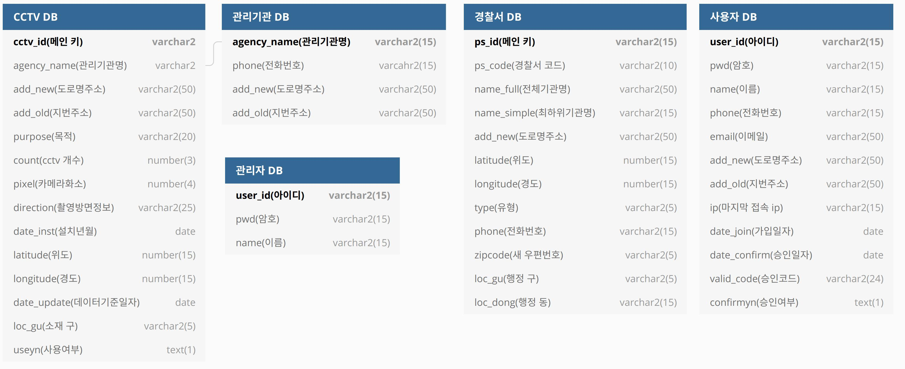
DB 설계

Slide 15
사용 기술
Frontend : Jquery, Bootstrap, amChart, KaKaoMap(maps api) + etc
Backend : Spring Framework, MyBatis, DB, Apache Tomcat
Data Processing, Analysis : R(R studio를 이용), Excel, 텍스트처리 batch 코드, 알고리즘 등.

Slide 16
Outliers
감사합니다.

